Slide 1

Изумрудная лига
Символика штаба
г. Зеленогорск
#изумруднаялига
#смешновзеленогорске

Slide 2

Предпосылки
Недостаточное количество механизмов развития творческого потенциала школьников и молодежи города
Недостаточное вовлечение подростков из группы риска к полезной социальной практике, в рамках профилактики негативных проявлений в молодежной среде
Недостаточное выявление актуальных социальных проблем интересующих современную молодежь и жителей в целом
Негативное отношение к территории проживания среди школьников

Slide 3
Возможности
№ | Описание возможности
1. | Заинтересованность Главы ЗАТО г. Зеленогорска в реализации данного проекта, включения в проект представителей системы образования г. Зеленогорска
2. | Финансовая поддержка Администрации ЗАТО г. Зеленогорска и АО «ПО «ЭХЗ» на реализацию мероприятий сезонов Изумрудной лиги
3. | Материально-техническая база МБУ «Молодежный центр». Наличие помещений, а также необходимого оборудования для проведения мероприятий лиги.
4. | Кадровый потенциал Изумрудной лиги КВН г. Зеленогорска. Уровень квалификации специалистов лиги позволяет качественно организовывать деятельность лиги КВН позволяющих развивать как лигу так и отдельные команды.

Slide 4
Результаты
№ | Показатель, единица измерения | Значение показателя
1. | Число детей вовлеченных в деятельность лиги | 200
2. | Рост числа городских школьных команд КВН | 12
3. | Количество зрителей посетивших мероприятия лиги | 2630
4. | Вовлечение подросток из группы риска | 16
5. | Наличие сайта, группы в социальной сети | https://vk.com/izumrudkvn

Slide 5
Результаты
№ | Участник | Описание его роли в проекте внедрения практики
 | МБУ «Молодежный центр» | Включение в бюджет учреждения расходов на организацию части мероприятий лиги, подготовка и утверждение положения по финансируемым мероприятиям.
 | Дирекция Изумрудной лиги КВН | Организация мероприятий. Координация взаимодействия участников практики. Обеспечение выполнения заявленных результатов практики.
 | Управление образования Администрации ЗАТО г. Зеленогорска | Работа со школами по координации работы школьных команд
 | Социальные партнеры: - АО «ПО «ЭХЗ» - МУП ТРК Зеленогорск - МБУК ЗГДК - индивидуальные предприниматели | Спонсорские средства на организацию лиги, информационное сопровождение, предоставление помещений для проведения мероприятий лиги, предоставление призов для команд

Slide 6
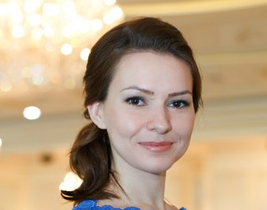
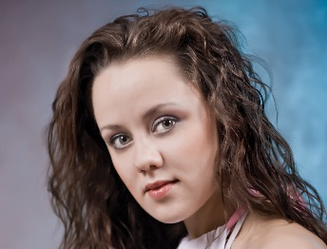
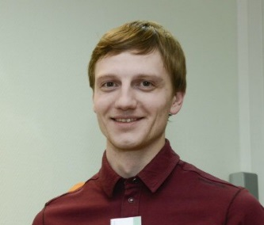
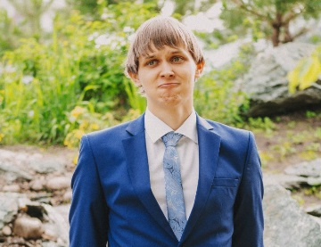
Дирекция лиги
Директор: Карчушкина Дарья
Место работы: Клиническая больница №42, врач стоматолог
Администратор: Шушпанова Евгения
Место работы: Центр помощи семье и детям «Зеленогорский», педагог
Администратор: Коков Данил
Место работы: АО «ПО ЭХЗ», инженер
Дизайнер: Бацких Денис
Место работы: ООО «Приоритет-М» стоматолог, г. Краснодар

Slide 7
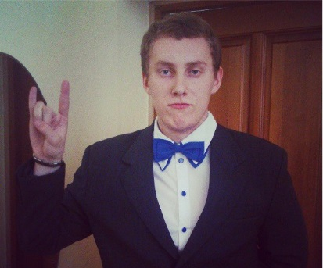
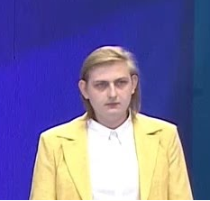
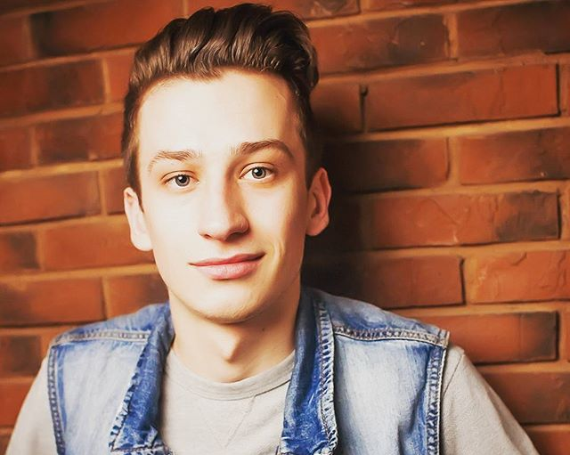
Редакторский состав
Редактор: Штоль Роман
Достижения: Участник команды КВН "Проспект мира“
Дважды вице-чемпион ЦЛ "Азия" 2015 и 2016 года,
Участник сезона 2017 года телевизионной Международной лиги КВН в г.Минске
Редактор: Брагин Иван
Достижения: Чемпион лиги "КВН на Енисее",
Вице-чемпион центральной лиги "Азии",
Чемпион телевизионной Первой лиги,
Вице чемпион премьер лиги.
Режиссёр: Лебедев Василий
Достижения: Финалист Центральной лиги Азия,
Участник Международной лиги КВН,
Участник Международного Сочинского фестиваля КВН

Slide 8
Структура сезона
2-х дневная школа КВН октябрь
Фестиваль конец ноября
½ финала февраль
Финал апрель

Slide 9







Партнреры
Администрация ЗАТО г. Зеленогорска
Спонсоры:
Информационные партнеры:

Slide 10
Создание лиги март 2015г.
1 сезон октябрь 2015г. апрель 2016г.
Кубок Изумрудной лиги среди работающей молодежи декабрь 2015г.
2 сезон октябрь 2016г. Апрель 2017г.
Кубок Изумрудной лиги среди школьников апрель 2015г.
История лиги

Slide 11
Работа с командами
1 сезон
7 школьных команд (работа со школами города)
Лига закрытая (только для г.Зеленогорска)
2 сезон
4 команды работающей молодежи
3 сезон
Лига закрытая (только для г.Зеленогорска)
Лига молодежная (участие студенческих команд)
11 школьных команд (работа со школами города)
Школьная лига, только школьные команды
Открытая Лига (приглашение команд из других территорий)

Slide 12
Изумрудная лига
Символика штаба
г. Зеленогорск
#изумруднаялига
#смешновзеленогорске

